Slide 1



Senhores Que
Lecionam
apresentam :
Como Exportar e Importar dados do SQLServer
Por: Allan Rodrigues, Caua, Gabriel Almeida, Gabriel Russo ,Pedro Henrique,Rubens Moura

Slide 2

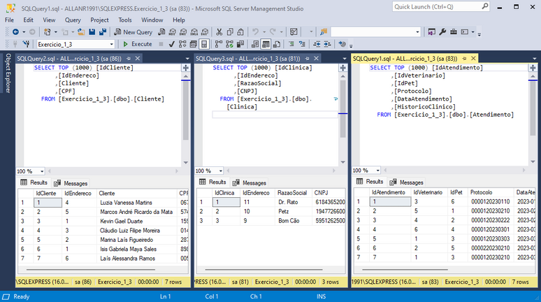






O que significa Exportar dados?

Slide 3
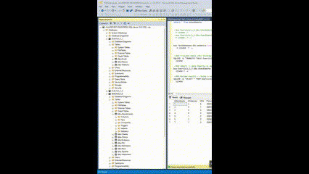

Usando o Assistente para Exportação do SQL Server
Usando BCP no prompt de comando
bcp Exercicio_1_3.dbo.Atendimento out D:\BCP\Atendimento.txt -S ALLANR1991\SQLEXPRESS -U SA -P 123456 -T

Slide 4
O que significa Importar dados?

Slide 5
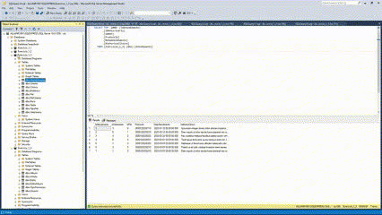
Usando o Assistente para Importar do SQL Server
Usando BCP no prompt de comando para Importar dados
--Comando para Limpa a Tabela
SQLCMD -Q "TRUNCATE TABLE Exercicio_1_3.dbo.Atendimento;" -S ALLANR1991\SQLEXPRESS -U SA -P 123456
--Comando para Importa os dados
bcp Exercicio_1_3.dbo.Atendimento IN D:\BCP\Atendimento.txt -S ALLANR1991\SQLEXPRESS -U SA -P 123456-T -n
--Comando para exibir o select no prompt
SQLCMD -Q "SELECT * FROM Exercicio_1_3.dbo.Atendimento;" -S ALLANR1991\SQLEXPRESS -U SA -P 123456

Slide 6
Como posso fazer uma Exportação ou importação ?
Usando Instruções Transact-SQL
Usando BCP no prompt de comando
Usando Assistente Importar Arquivo Simples
Usando Assistente para Importação e Exportação do SQL Server
Criar própria importação ou exportação

Slide 7

É possivel exportar todo o banco de dados ?

Slide 8
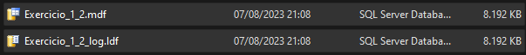
Sim
Acessando a pasta onde contem o banco de dados.
C:\Program Files\Microsoft SQL Server\MSSQL16.MSSQLSERVER\MSSQL\DATA
C:\Program Files\Microsoft SQL Server\MSSQL16.SQLEXPRESS\MSSQL\DATA
Copiar o arquivo .mdf e .ldf para um outro local / disposito

Slide 9

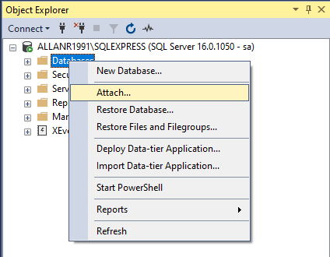
Colar os arquivo .mdf e .ldf dentro da pasta que contem o ServidorSQL
Acessar o SSMS > Servidor > Database > Attach...

Slide 10
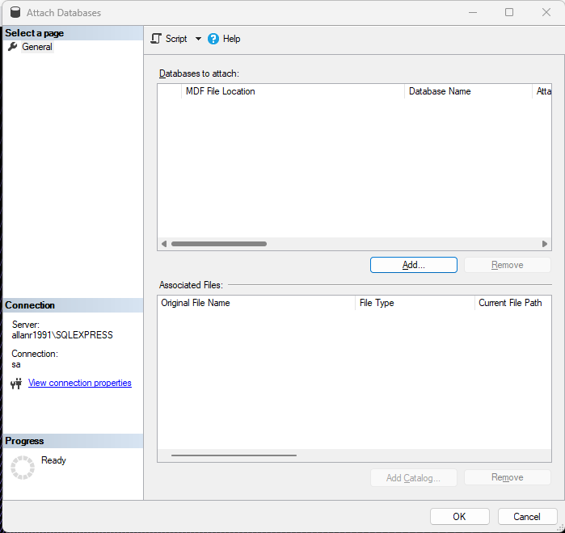
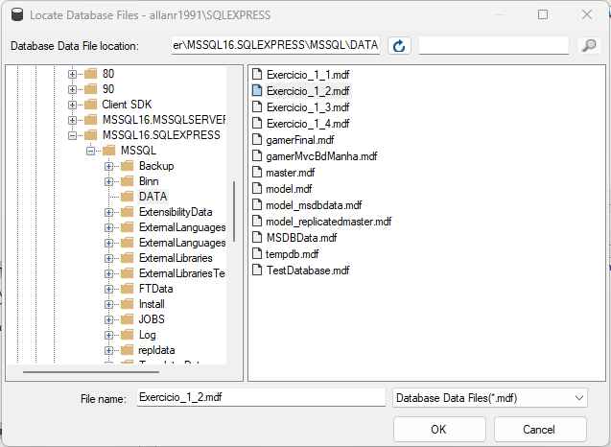
Clicar em Add...
Selecionar o arquivo copiado .mdf

Slide 11
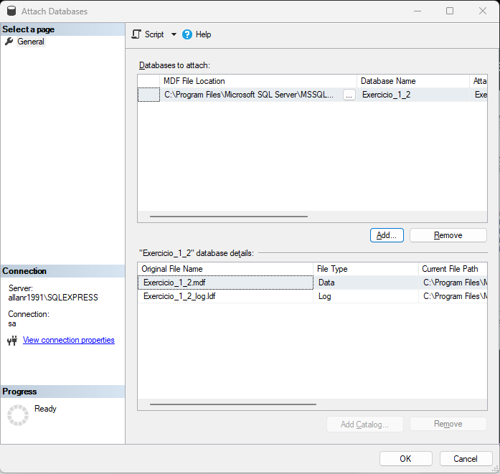
Clicar em OK
Banco de dados Importado.

Slide 12

Exercício
Crie um banco de dados contendo no minimo 1 tabelas e realize no minimo 3 inputs, exporte os dados para um .xls e importe o mesmo para um novo banco de dados banco de dados novamente com a utilização do SSMS.

Slide 13
Export e Import com SSMS
Referências
https://learn.microsoft.com/pt-br/sql/integration-services/import-export-data/get-started-with-this-simple-example-of-the-import-and-export-wizard?view=sql-server-ver16
Importar e exportar dados do SQL Server e do Banco de Dados SQL do Azure
Tipos de dados do Integration Services
https://learn.microsoft.com/pt-br/sql/relational-databases/import-export/overview-import-export?view=sql-server-ver16
https://learn.microsoft.com/pt-br/sql/integration-services/data-flow/integration-services-data-types?view=sql-server-ver16
Solucçao para conexão utilizando BCP
Video Explicativo do uso do Bulk
https://www.mssqltips.com/sqlservertip/2340/resolving-could-not-open-a-connection-to-sql-server-errors/
https://www.youtube.com/watch?v=70qnrUisj0I&t=157s

Slide 14













Integrantes
Allan R.
Caua S.
Gabriel A.
Gabriel R.
Pedro H.
Rubens M.

